Slide 1
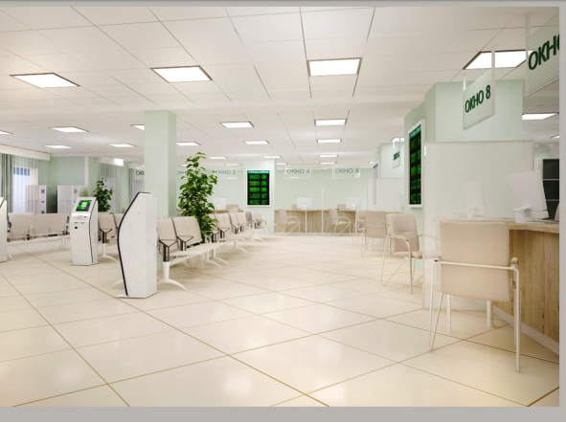



ГУЗ ЯО «ГОРОДСКАЯ ДЕТСКАЯ БОЛЬНИЦА»
детская поликлиника № 2
ФЕДЕРАЛЬНЫЙ ПРОЕКТ
«РАЗВИТИЕ СИСТЕМЫ ОКАЗАНИЯ ПЕРВИЧНОЙ МЕДИКО-САНИТАРНОЙ ПОМОЩИ» В ЧАСТИ СОЗДАНИЯ И ТИРАЖИРОВАНИЯ НОВОЙ МОДЕЛИ МЕДИЦИНСКОЙ ОРГАНИЗАЦИИ, ОКАЗЫВАЮЩЕЙ ПЕРВИЧНУЮ МЕДИКО-САНИТАРНУЮ ПОМОЩЬ
Докладчик: Старшая медсестра детской поликлиники № 2 ГУЗ ЯО «ГДБ»
Маслова Виктория Вячеславовна

Slide 2

Нормативное регулирование
Проекта : «Сокращение времени ожидания вакцинопрофилактики. Формирование прививочной картотеки в дп №2»
Приказ ГУЗ ЯО «ГДБ» № 135 от 21.05.2019 г.
«Об утверждении проекта «Сокращение времени ожидания вакцинопрофилактики. Формирование прививочной картотеки в дп №2»
Паспорт проекта
Дорожная карта
План реализации проекта (Диаграмма Ганта)

Slide 3
Обучение в рамках проекта: «Сокращение времени ожидания вакцинопрофилактики. Формирование прививочной картотеки в дп №2»
№ | Период обучения | Организация, проводившая обучение | Категория персонала | Количество сотрудников, прошедших обучение
 |  |  |  | Количество | %*
1 | 04.06.2019 | Федеральное государственное бюджетное образовательное учреждение высшего образования «Ярославский государственный медицинский университет» Министерства здравоохранения Российской Федерации | Мед. сёстры | 1 | 1
2 | 04.06.2019 | Федеральное государственное бюджетное образовательное учреждение высшего образования «Ярославский государственный медицинский университет» Министерства здравоохранения Российской Федерации | врачи | 1 | 1

Slide 4
Перечень основных проблем в детской поликлинике № 2 ГУЗ ЯО «ГДБ»
Основные проблемы, обозначенные сотрудниками
Мало времени на приеме для общения с пациентом
Основные проблемы, обозначенные пациентами
Много времени тратится на оформление документации
Большие нагрузки
Лишние перемещения врача и медсестры во время амбулаторного приема по кабинету
  Ненужное ожидание в очереди для получения информации
  Долгое ожидание записи к врачам специалистам

Slide 5
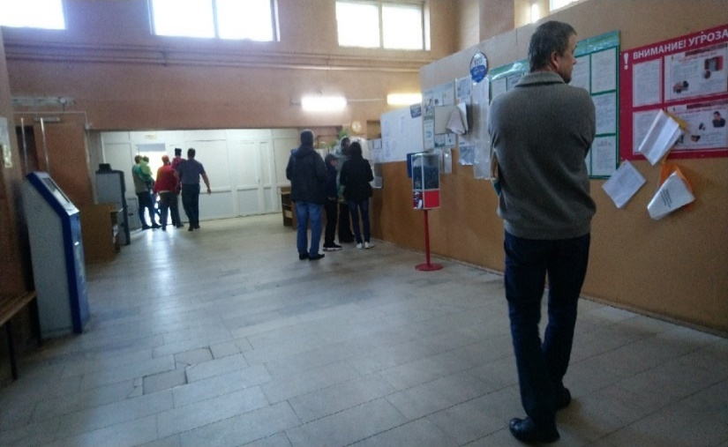
Сводный анализ проблем в рамках проекта: «Сокращение времени ожидания вакцинопрофилактики. Формирование прививочной картотеки в дп №2»
Фотофиксация

Slide 6


Сводный анализ проектов, реализуемых в детской поликлинике № 2 ГУЗ ЯО «ГДБ»
Направления, выбранные для реализации в рамках федерального проекта «Развитие системы оказания первичной медико - санитарной помощи» в части создания и тиражирования новой модели медицинской организации, оказывающей первичную медико-санитарную помощь
Вакцинация

Slide 7
Сводный анализ проектов, реализуемых в детской поликлинике № 2 ГУЗ ЯО «ГДБ»
Направление | Количество прикрепленного населения, тыс. человек | Цели и задачи
Лечебно-диагностический прием врача | 12,4 | Исключение этапа регистратуры.
 |  | Достижение критерия НММО 16 (Обеспечение амбулаторного приема плановых пациентов врачами строго по времени и по предварительной записи), 95 % посещений по установленному времени.
 |  | Достижение критерия НММО 17 (Обеспечение удаленной записи на прием), 100 % записей, произведенных без посещения регистратуры.
 |  | Достижение критерия НММО 12 (Время добавления ценности на приеме пациентов врачом ), 80 % от общего времени приема .

Slide 8
Определение основных показателей проекта: «Сокращение времени ожидания вакцинопрофилактики. Формирование прививочной картотеки в дп №2»
проблема | показатель | текущее состояние | целевое состояние
Достижение критерия НММО 16 (Обеспечение амбулаторного приема плановых пациентов врачами строго по времени и по предварительной записи). | Доля посещений по установленному времени, %. | 30 | 95
Достижение критерия НММО 17 (Обеспечение удаленной записи на прием). | Доля записей, произведенных без посещения регистратуры, %. | 0 | 100
Достижение критерия НММО 12 (Время добавления ценности на приеме пациентов врачом ). | Доля от общего времени приема, %. | 40 | 80

Slide 9
Проект: «Сокращение времени ожидания вакцинопрофилактики. Формирование прививочной картотеки в дп №2», алгоритм решения проблем.
ПРОБЛЕМА | Мероприятия для решения проблемы | ИТОГИ (ЭФФЕКТ)
Длительное ожидание у окна регистратуры 2-25 минут. | Разработка шаблонов для формирования направления на вакцинопрофилактику и журнала в электронном виде с последующей печатью. Организация осмотра перед вакцинопрофилактикой в кабинете профилактики инфекционных заболеваний. Организация предварительной удаленной записи на вакцинопрофилактику. | Исключение этапа регистратуры.
Длительное время ожидания у кабинета врача-педиатра 15-30 минут. |  | Достижение критерия НММО 16 (Обеспечение амбулаторного приема плановых пациентов врачами строго по времени и по предварительной записи), 95 % посещений по установленному времени.
Длительное время ожидания перед прививочным кабинетом от 5 до 30 минут. |  | Достижение критерия НММО 17 (Обеспечение удаленной записи на прием), 100 % записей, произведенных без посещения регистратуры.
Отсутствие предварительной записи на осмотр перед проведением вакцинации. |  | Достижение критерия НММО 12 (Время добавления ценности на приеме пациентов врачом ), 80 % от общего времени приема

Slide 10
Карта потока создания ценности по проекту: «Сокращение времени ожидания вакцинопрофилактики. Формирование прививочной картотеки в дп №2» , (текущее и целевое состояние)
1
4
2
3
2
вход
регистратура
Кабинет
врача-педиатра
Прививочный кабинет
Зона контроля
Кабинет
врача-педиатра
выход
1-3
человек
3’-4’
12’
10’
30’
5’
1-4
человека
1-4
человек
1-4
человека
2’-25’
15’-30’
10’-30’
ПРОБЛЕМЫ
15’-30’
Длительное ожидание у окна регистратуры 2-25 минут.
Длительное время ожидания у кабинета врача-педиатра 15-30 минут.
Длительное время ожидания перед прививочным кабинетом от 10 до 30 минут.
Отсутствие предварительной записи на осмотр перед проведением вакцинации.
Отсутствие электронной прививочной картотеки.
Kэф= ВСЦ/ВЦ *100%, Кэф=8/175*100%,
Кэф=4,6 %
Kэф= ВСЦ/ВЦ *100%, Кэф=8/45*100%
Кэф=17,8 %
вход
Кабинет
Профилактики инфекционных заболеваний
Прививочный кабинет
Зона контроля
Кабинет
Профилактики инфекционных заболеваний
выход
6’
4’
30’
5’

Slide 11
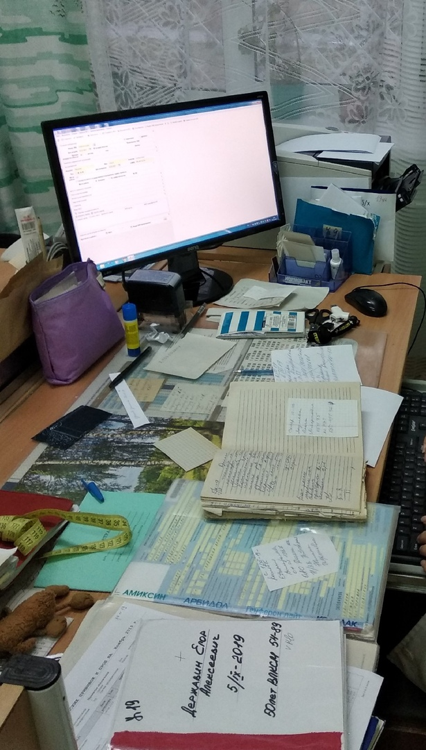
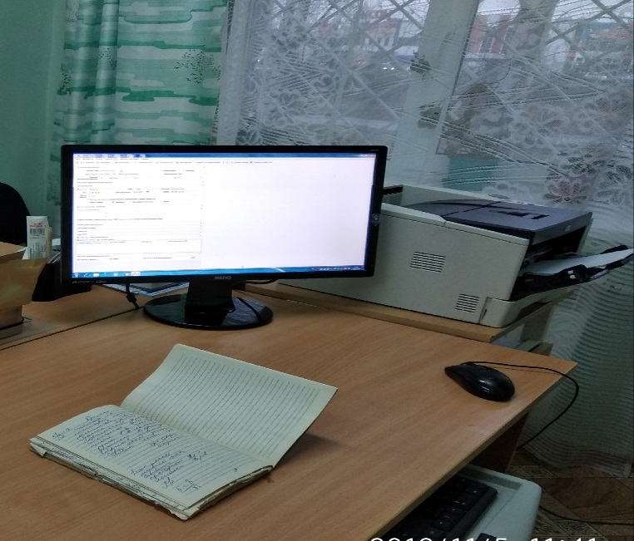
Проект: «Сокращение времени ожидания вакцинопрофилактики. Формирование прививочной картотеки в дп №2», «было-стало»
Проблемы при внедрении:
Обучение персонала
Перестройка схемы работы во время приема
Вопросы и предложения:
Организация семинаров
по обучению персонала работе в МИС

Slide 12
Разработанные стандарты по итогам реализации проекта: «Сокращение времени ожидания вакцинопрофилактики. Формирование прививочной картотеки в дп №2»

Slide 13
Итоги реализации проекта: «Сокращение времени ожидания вакцинопрофилактики. Формирование прививочной картотеки в дп №2»
Сокращение времени ожидания у окна регистратуры.
Достижение критерия НММО 16.
Достижение критерия НММО 17.
Достижение критерия НММО 12.
Этап исключен
1
Обеспечение амбулаторного приема плановых пациентов врачами строго по времени и по предварительной записи,
95 % посещений по установленному времени.
2
Обеспечение удаленной записи на прием,
100 % записей, произведенных без посещения регистратуры.
3
Время добавления ценности на приеме пациентов врачом, 80 % от общего времени приема
4

Slide 14
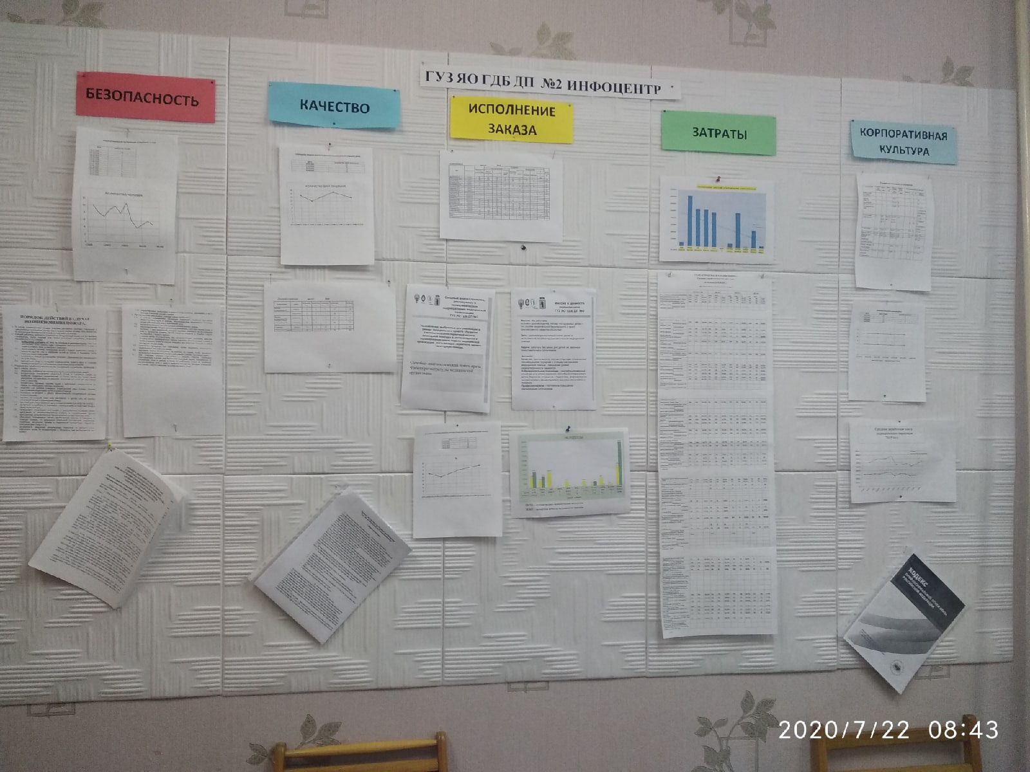
Размещается
Герб
региона
Оперативное управление
процессами

Slide 15
Мониторинг устойчивости
улучшений в рамках проекта: «Сокращение времени ожидания вакцинопрофилактики. Формирование прививочной картотеки в дп №2»
Размещается
Герб
региона
.
Обеспечение амбулаторного приема плановых пациентов врачами строго по времени и по предварительной записи
Целевое состояние (95%)
.
Обеспечение удаленной записи на прием в медицинские организации
Целевое состояние (100 %)
.
Время добавления ценности на приеме пациентов врачом
Целевое состояние (80 %)

Slide 16
Размещается
Герб
региона
Анализ реализованных проектов
№ п/п | Показатели | Разделение потоков здоровых и больных детей в детской поликлинике №2 | «Сокращение времени оформления заявления на прикрепление для медицинского обслуживания в детской поликлинике № 2» Процесс "Работа регистратуры” | «Сокращение времени ожидания у кабинета врача-офтальмолога» Процесс “Лечебно-диагностический прием врача” | «Организация предварительной записи пациентов на прием к врачу.» Процесс “Работа регистратуры” | «Сокращение времени оформления листков нетрудоспособности.» Процесс “Работа регистратуры” | «Сокращение времени записи на прием к врачу, ведение расписания в электронном виде детской поликлинике№ 2.» Процесс “Работа регистратуры” | Сокращение времени оформления направления, приема и сопровождения пациента в дневной стационар ДП №2. Процесс “Работа дневного стационара” | «Сокращение времени ожидания у кабинета врача акушера-гинеколога..» Процесс “Лечебно-диагностический прием врача” | Сокращение времени ожидания проведения эндоскопического обследования в ДП№2» Процесс “Лечебно-диагностический прием врача” | Сокращение времени ожидания вакцинопрофилактики. Формирование прививочной картотеки в дп №2» Процесс “Вакцинация”
1. Управление потоками пациентов
1 | Количество пересечений потоков при проведении диспансеризации, профилактических медицинских осмотров с иными потоками пациентов в поликлинике
2 | Количество пересечений потоков пациентов при предоставлении платных медицинских услуг и медицинской помощи в рамках территориальной программы государственных гарантий на соответствующий календарный год и плановый период
3 | Последовательность действий пациента в потоке процесса оказания ему медицинской помощи |  | + |  | + |  |  |  |  | +
2. Качество пространства
4 | Количество мест в зоне (зонах) комфортного ожидания для пациентов
5 | Организация системы навигации в медицинской организации
6 | Организация рабочих мест по системе 5С | + | + | + | + | + | + | + | + | + | +
7 | Организация системы информирования в медицинской организации
3. Управление запасами
8 | Процесс снабжения медикаментами, изделиями медицинского назначения и прочими материалами от склада поставщика до медицинской организации
9 | Процесс снабжения медикаментами, изделиями медицинского назначения и прочими материалами и их расходования в медицинской организации осуществляется по принципу «точно вовремя»

Slide 17
Размещается
Герб
региона
Анализ реализованных проектов
 |  | Разделение потоков здоровых и больных детей в детской поликлинике №2 | «Сокращение времени оформления заявления на прикрепление для медицинского обслуживания в детской поликлинике № 2» Процесс "Работа регистратуры” | «Сокращение времени ожидания у кабинета врача-офтальмолога» Процесс “Лечебно-диагностический прием врача” | «Организация предварительной записи пациентов на прием к врачу.» Процесс “Работа регистратуры” | «Сокращение времени оформления листков нетрудоспособности.» Процесс “Работа регистратуры” | «Сокращение времени записи на прием к врачу, ведение расписания в электронном виде детской поликлинике№ 2.» Процесс “Работа регистратуры” | Сокращение времени оформления направления, приема и сопровождения пациента в дневной стационар ДП №2. Процесс “Работа дневного стационара” | Сокращение времени оформления направления, приема и сопровождения пациента в дневной стационар ДП №2. Процесс “Работа дневного стационара” | «Сокращение времени ожидания у кабинета врача акушера-гинеколога..» Процесс “Лечебно-диагностический прием врача” | «Сокращение времени ожидания у кабинета врача акушера-гинеколога..» Процесс “Лечебно-диагностический прием врача” | Сокращение времени ожидания проведения эндоскопического обследования в ДП№2» Процесс “Лечебно-диагностический прием врача” | Сокращение времени ожидания вакцинопрофилактики. Формирование прививочной картотеки в дп №2» Процесс “Вакцинация”
№ п/п | Показатели
4. Стандартизация процессов
10 | Соответствие текущей деятельности медицинской организации разработанным стандартам улучшенных процессов | + | + | + | + | + | + | + |  | + |  | + | +
11 | Обновление стандартов
12 | Максимально возможное время добавления ценности на приеме пациентов врачом |  |  | + |  |  |  |  |  | + |  |  | +
13 | Выравнивание нагрузки отдельных сотрудников в процессе приема в одном рабочем помещении |  |  |  |  |  |  | + |  | +
5. Качество медицинской помощи
14 | Количество и сумма штрафов/удержаний/снятий, взысканных страховыми медицинскими организациями по результатам медико-экономического контроля, экспертизы качества медицинской помощи
15 | Сумма штрафов/удержаний/ снятий, взысканных страховыми медицинскими организациями по результатам медико-экономического контроля, экспертизы качества медицинской помощи
6. Доступность медицинской помощи
16 | Обеспечение амбулаторного приема плановых пациентов врачами строго по времени и по предварительной записи |  |  | + |  |  |  |  |  | + |  | + | +
17 | Обеспечение удаленной записи на прием в медицинские организации (через Интернет, колл-центр) |  |  | + |  | + | + | + |  | + |  | + | +
18 | Обеспечение выполнения профилактического осмотра и/или диспан-серизации взрослого населения за минимальное количество посещений
7. Вовлеченность персонала в улучшения процессов
19 | Вовлеченность руководителей медицинских организаций и их заместителей во внедрение бережливых технологий | + | + | + | + | + | + | + |  | + |  | + | +
20 | Работа системы подачи и реализации предложений по улучшению
8. Формирование системы управления
21 | Визуальное управление процессами |  | + | + | + | + | + | + |  | + |  | + | +
9. Эффективность использования оборудования
22 | Производственная нагрузка оборудования (далее – ПН)

Slide 18
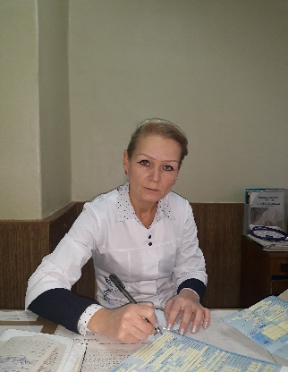
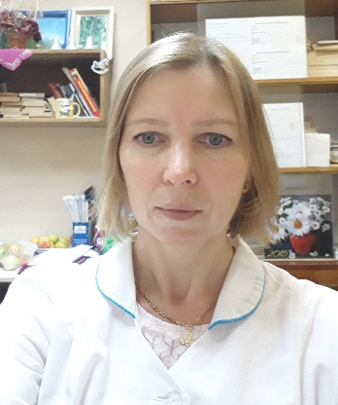
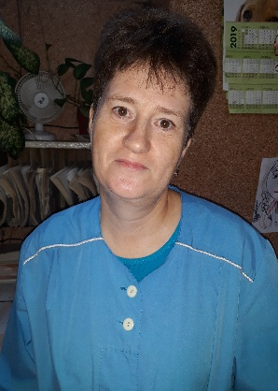
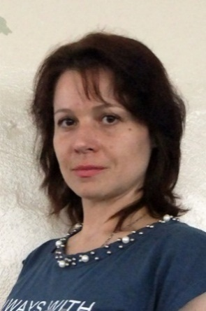

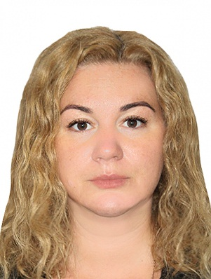
Рабочая группа проекта: «Сокращение времени ожидания вакцинопрофилактики. Формирование прививочной картотеки в дп №2»
Мельникова Елена Анатольевна | Маслова Виктория Вячеславовна | Шагина Анастасия Павловна | Сержантова | Тырновская Елена Александровна | Виноградова Анастасия Владимировна
(лидер рабочей группы, планирование мероприятий, мониторинг процессов, отчет) | (стандартизация, методическая поддержка) | (хронометраж) | (хронометраж) | (фотофиксация, визуализация) | (Визуализация, планирование, отчет)

Slide 19
Миссия и ценности детской поликлиники № 2 ГУЗ ЯО «ГДБ»
Миссия: Мы работаем
во благо здоровья детей, потому что здоровье детей – это основа национальной безопасности и залог прогрессивного развития общества!
Цель: удовлетворение потребностей детей в качественной лечебно-профилактической медицинской помощи.
Задача: работать без риска для детей, их законных представителей и сотрудников.
Ценности:
Качество - деятельность, соответствующая клиническим рекомендациям, порядкам и стандартам оказания медицинской помощи. Повышение уровня удовлетворенности пациентов.
Доброжелательное отношение – квалифицированный , отзывчивый и чуткий персонал, способный сопереживать детям, бережное отношение к пациентам, формирование положительного эмоционального восприятия лечебного процесса.
Профессионализм – постоянное повышение квалификации сотрудников.

Slide 20
Стратегия развития детской поликлиники № 2 ГУЗ ЯО «ГДБ» на 2020 - 2021 годы
2020 год Сокращение времени оформления направления, приема и сопровождения пациента в дневной стационар ДП №2. ( 30.09.2019 – 16.03.2020) Сокращение времени ожидания у кабинета врача акушера-гинеколога. (11.11.2019 – 24.04.2020) Сокращение времени ожидания пациентом в очереди у кабинета врача физиотерапии в ДП №2. (06.02.2020 – 07.07.2020) | Сокращение времени ожидания вакцинопрофилактики. Формирование прививочной картотеки в дп №2 (06.02.2020 – 07.07.2020) Сокращение времени ожидания проведения эндоскопического обследования в ДП№» (02.03.2020-01.04.2020) Сокращение времени рассмотрения обращений граждан в ДП№» (30.03.3030-28.09.2020)
2021 год Сокращение времени ожидания осмотра врача-педиатра до проведения вакцинации и после нее. (28.09.2020-25.03.2021) Сокращение времени прохождения профилактических медицинских осмотров » дп№2. (28.09.2020-25.03.2021) Увеличение доли ранней диагностики глазных заболеваний при проведении профосмотра в ДП №2. (25.12.2020-23.06.2021) | Сокращение времени ожидания рентгенологического исследования пациентов в ДП №2 в условиях COVID-19. (25.12.2020-23.06.2021)

Slide 21
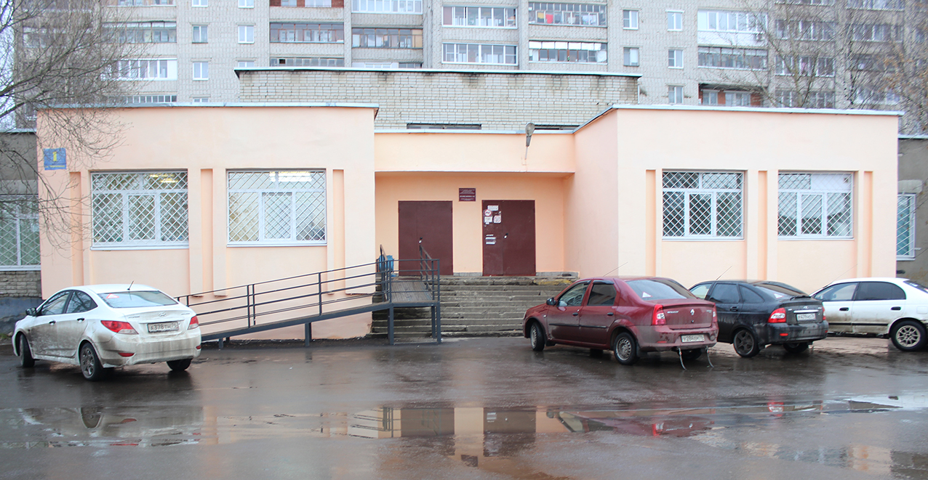
ГУЗ ЯО «ГОРОДСКАЯ ДЕТСКАЯ БОЛЬНИЦА»
детская поликлиника № 2
СПАСИБО ЗА ВНИМАНИЕ!

